Slide 1

UNIT
08
텍스트 분석

Slide 2
IMDB 영화평 – 비지도학습 기반 감성 분석
감성 지수: 긍정/부정의 정도
대표적인 감성 어휘 사전
NLTK 패키지의 WordNet : 예측 성능 좋지 않음
SentiWordNet : 3가지 감성 지수
긍정 감성 지수
부정 감성 지수
객관성 감성 지수 : 감성과 관계없이 얼마나 객관적인가?
VADER
소셜 미디어의 텍스트에 대한 감성 분석
뛰어난 감성 분석 결가, 비교적 빠른 수행 시간
Pattern
예측 성능 뛰어남
파이썬 2.x 버전에서만 동작

Slide 3
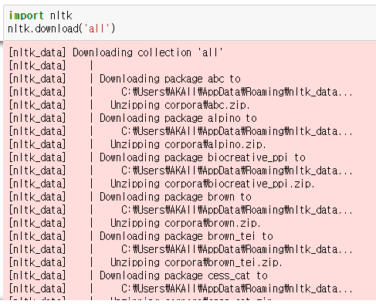
WordNet
모두 다운로드
시간 오래 걸림

Slide 4
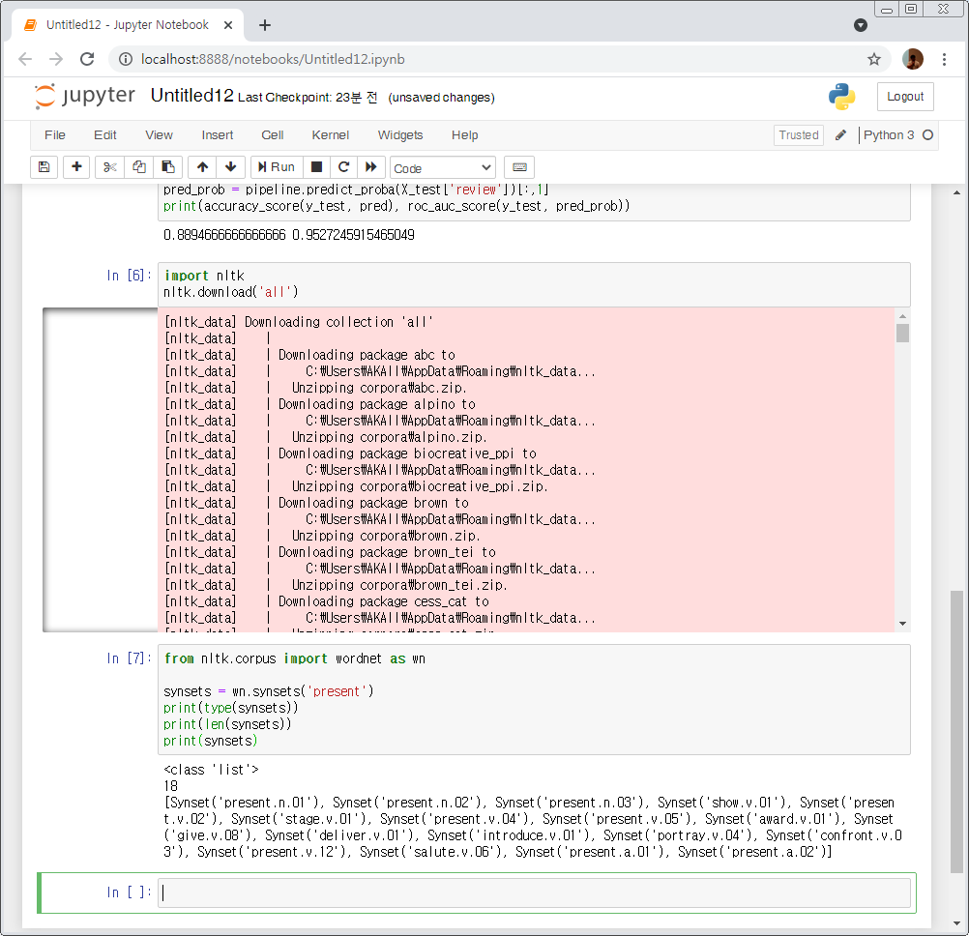
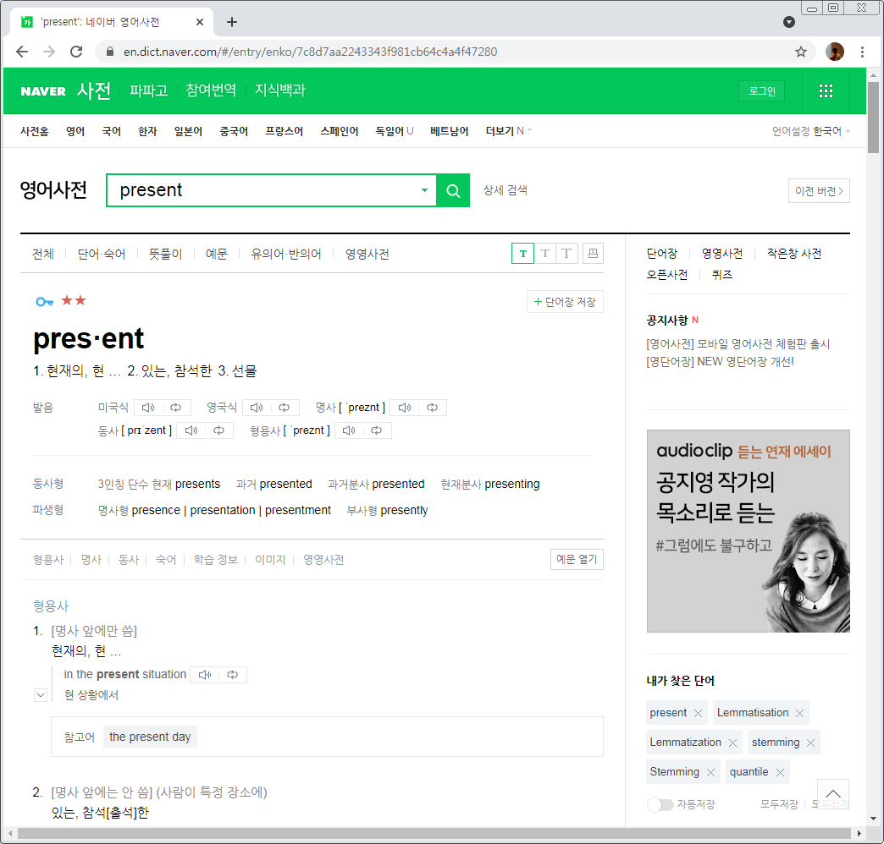
WordNet
present 단어에 대한 Synset 추출

Slide 5
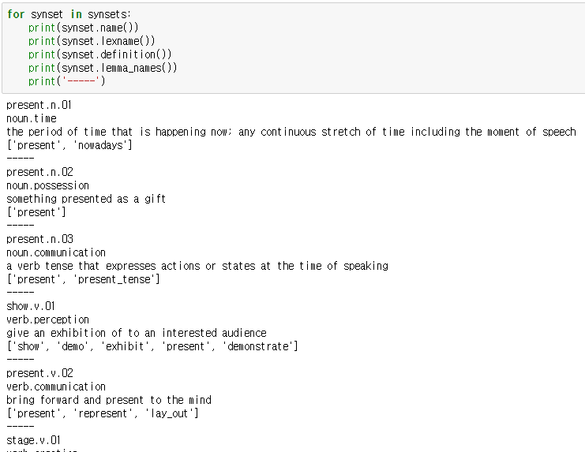
WordNet
Part of Speech (품사)
POS태그 이름
어휘 이름
단어의 뜻
부명제

Slide 6
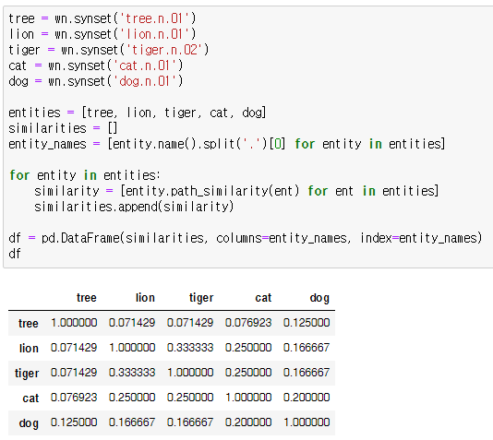
WordNet
어휘 간의 유사도 path_similarity()

Slide 7
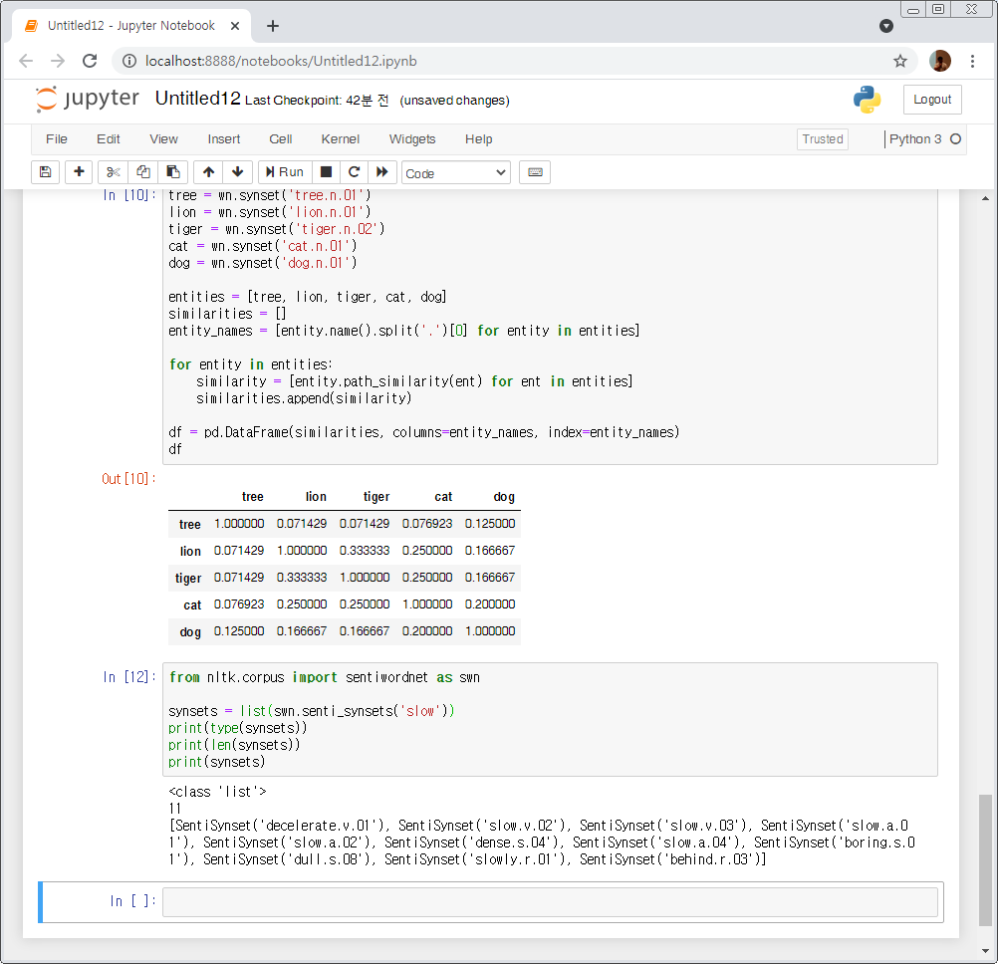
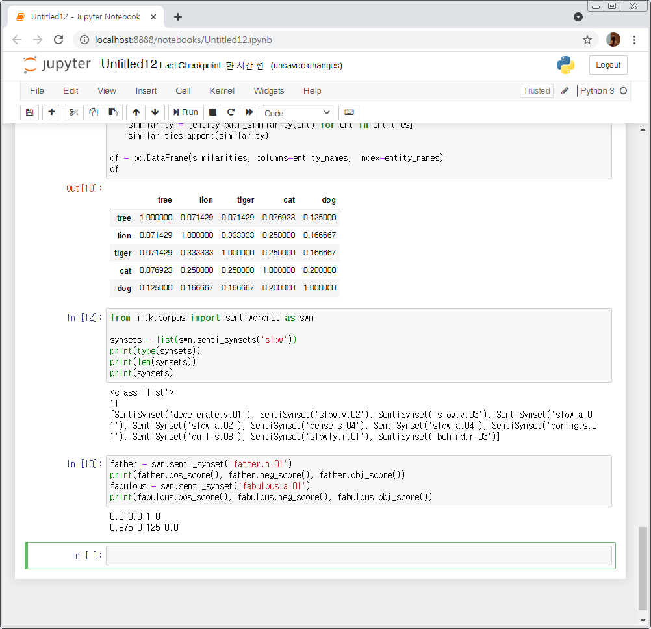
SentiWordNet

Slide 8
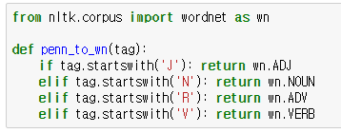
SentiWordNet – 영화 감상평 감성 분석
문서를 문장으로 분해
문장을 단어로 토큰화 및 품사 태깅
synset과 senti_synset 생성
긍정/부정 감성 결정

Slide 9
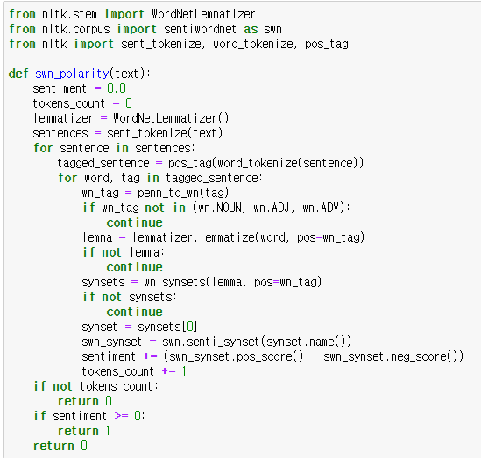
SentiWordNet – 영화 감상평 감성 분석

Slide 10
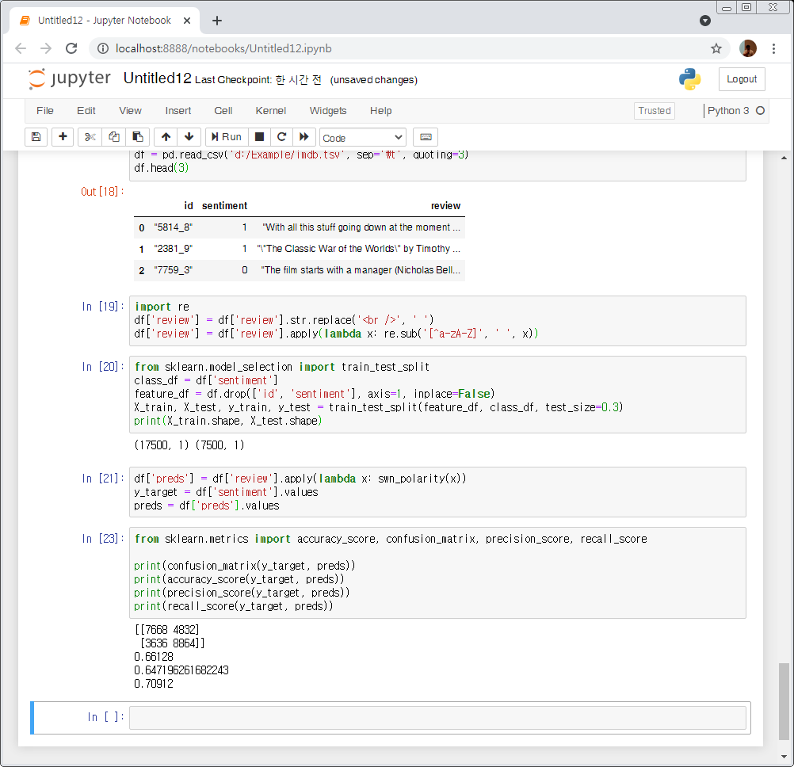
SentiWordNet – 영화 감상평 감성 분석
오래 걸림

Slide 11
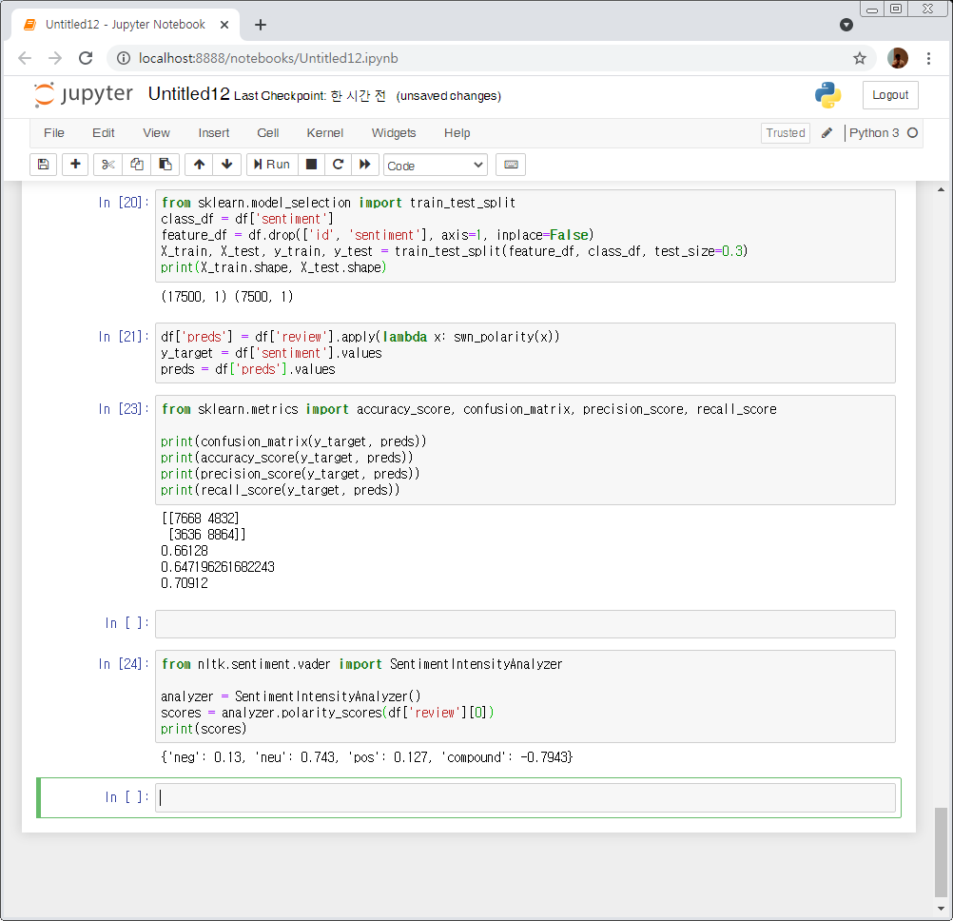
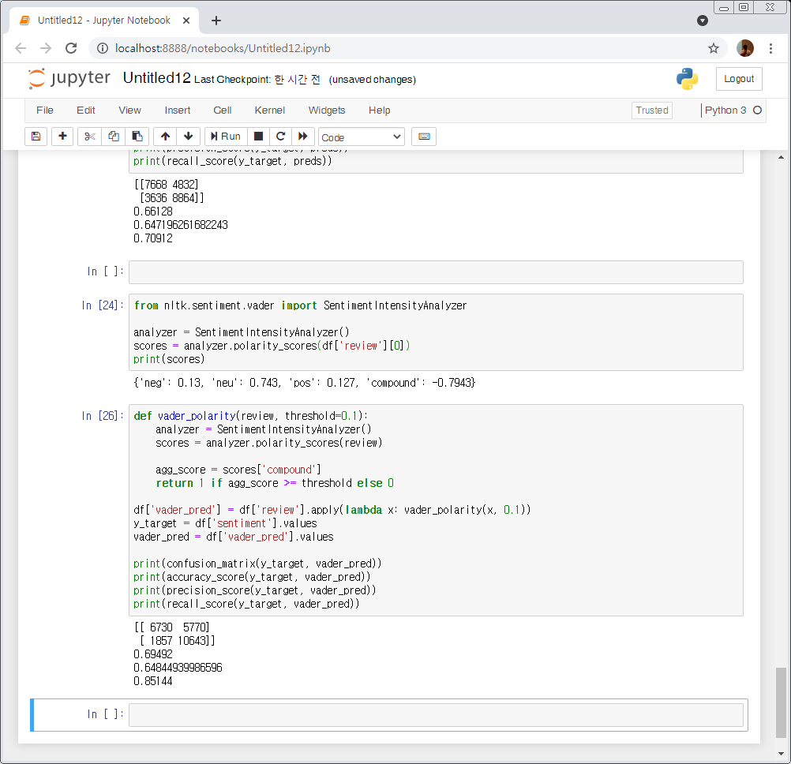
VADER – 영화 감상평 감성 분석
오래 걸림
SentiWordNet

Slide 12
토픽 모델링
핵심 주제 찾기 – 중심 단어를 추출
LDA (Latent Dirichlet Allocation)

Slide 13
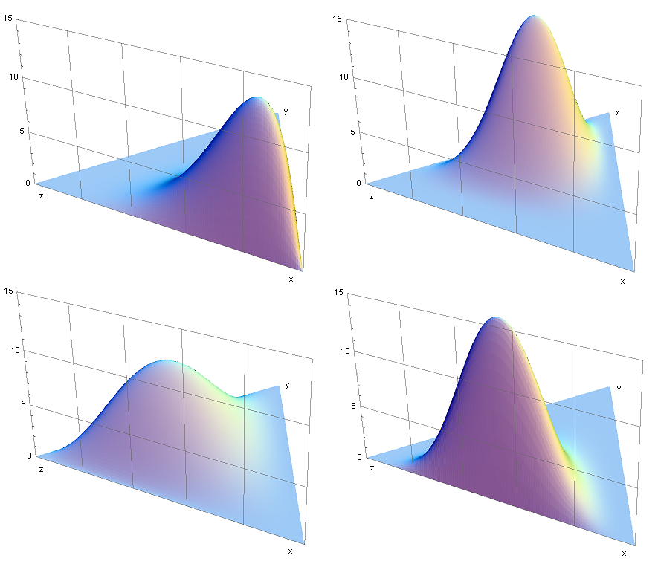
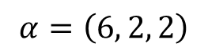
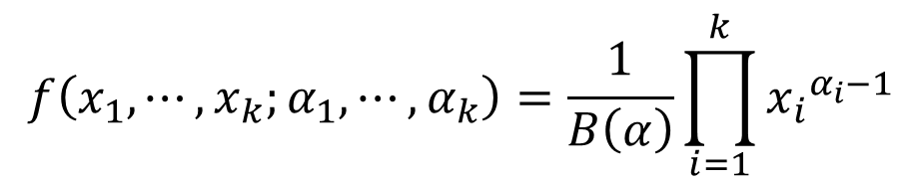
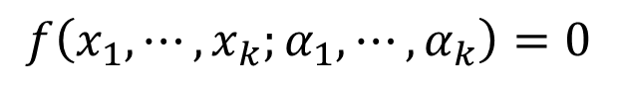
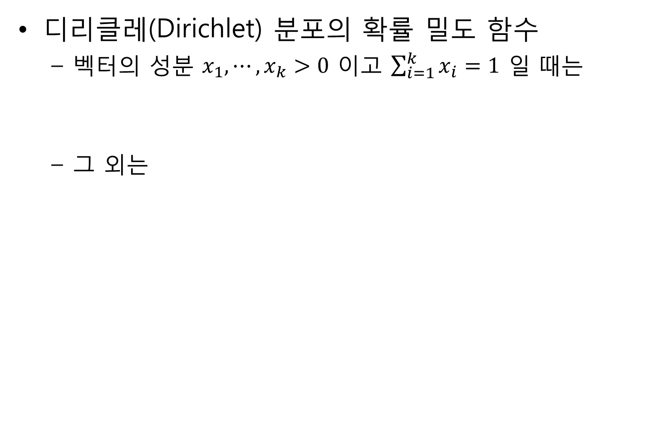
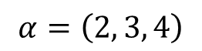
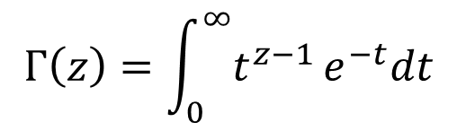
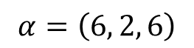
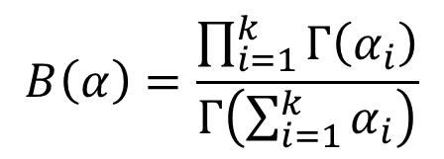
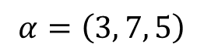
LDA
디리클레(Dirichlet) 분포의 확률 밀도 함수
벡터의 성분 $x_{1},⋯,x_{k}>0$ 이고 $\sum_{i=1}^{k}{x_{i}=1}$ 일 때는
그 외는
$$f\left(x_{1},⋯,x_{k};α_{1},⋯,α_{k}\right)=\frac{1}{B\left(α\right)}\prod_{i=1}^{k}{{x_{i}}^{α_{i}−1}}$$
$$α=\left(3, 7, 5\right)$$
$$f\left(x_{1},⋯,x_{k};α_{1},⋯,α_{k}\right)=0$$
$$α=\left(6, 2, 2\right)$$
$$B\left(α\right)=\frac{\prod_{i=1}^{k}{Γ\left(α_{i}\right)}}{Γ\left(\sum_{i=1}^{k}{α_{i}}\right)}$$
$$α=\left(6, 2, 6\right)$$
$$α=\left(2, 3, 4\right)$$
$$Γ\left(z\right)=\int_{0}^{∞}{t^{z−1}}e^{−t}dt$$

Slide 14
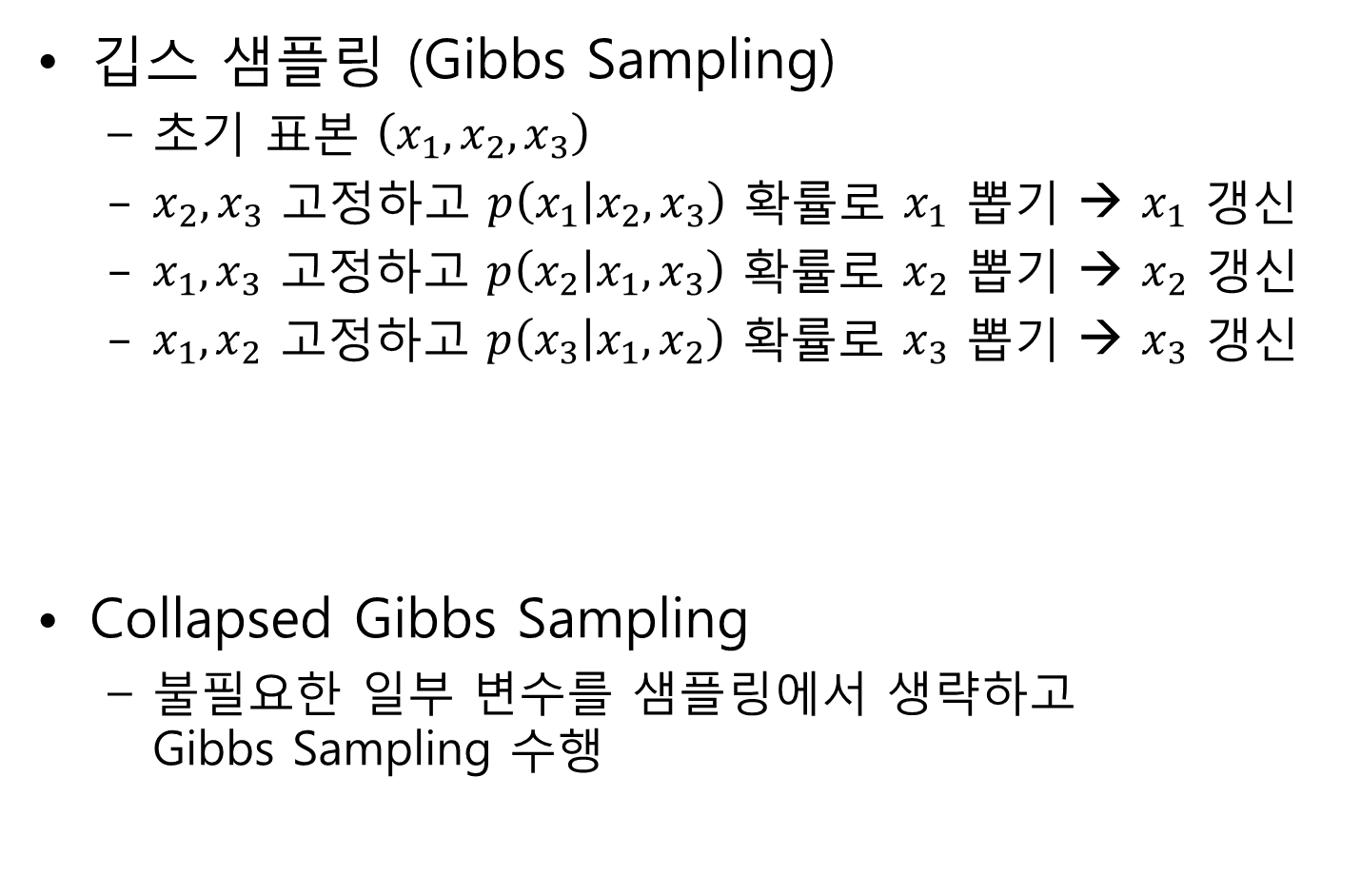
LDA
깁스 샘플링 (Gibbs Sampling)
초기 표본 $\left(x_{1},x_{2},x_{3}\right)$
$x_{2},x_{3}$ 고정하고 $p\left(x_{1}\left|x_{2},x_{3}\right.\right)$ 확률로 $x_{1}$ 뽑기 → $x_{1}$ 갱신
$x_{1},x_{3}$ 고정하고 $p\left(x_{2}\left|x_{1},x_{3}\right.\right)$ 확률로 $x_{2}$ 뽑기 → $x_{2}$ 갱신
$x_{1},x_{2}$ 고정하고 $p\left(x_{3}\left|x_{1},x_{2}\right.\right)$ 확률로 $x_{3}$ 뽑기 → $x_{3}$ 갱신
Collapsed Gibbs Sampling
불필요한 일부 변수를 샘플링에서 생략하고 Gibbs Sampling 수행
계속 반복하면 $p\left(x_{1},x_{2},x_{3}\right)$로 뽑은 것과 유사하게 됨

Slide 15
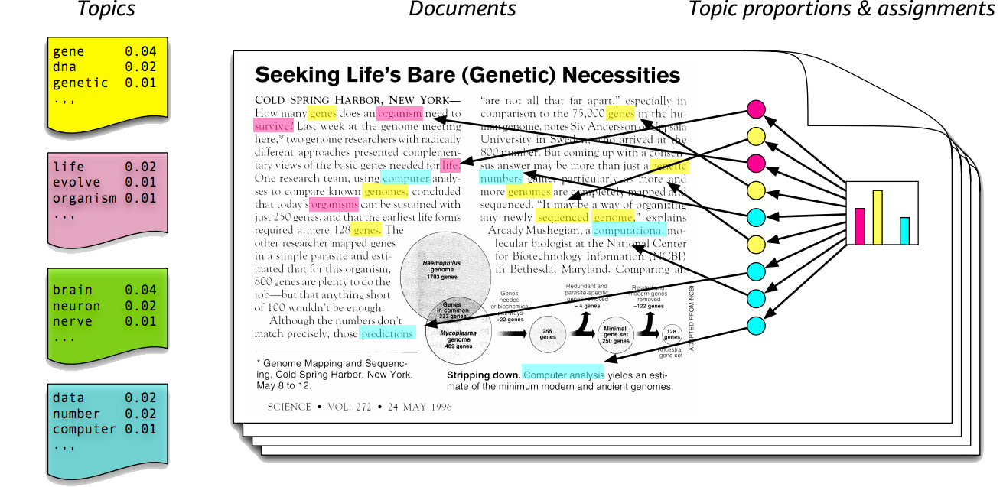
LDA

Slide 16
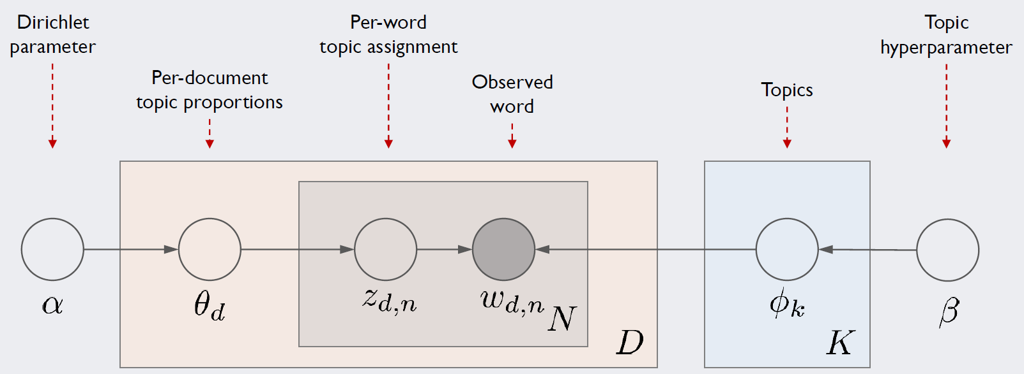
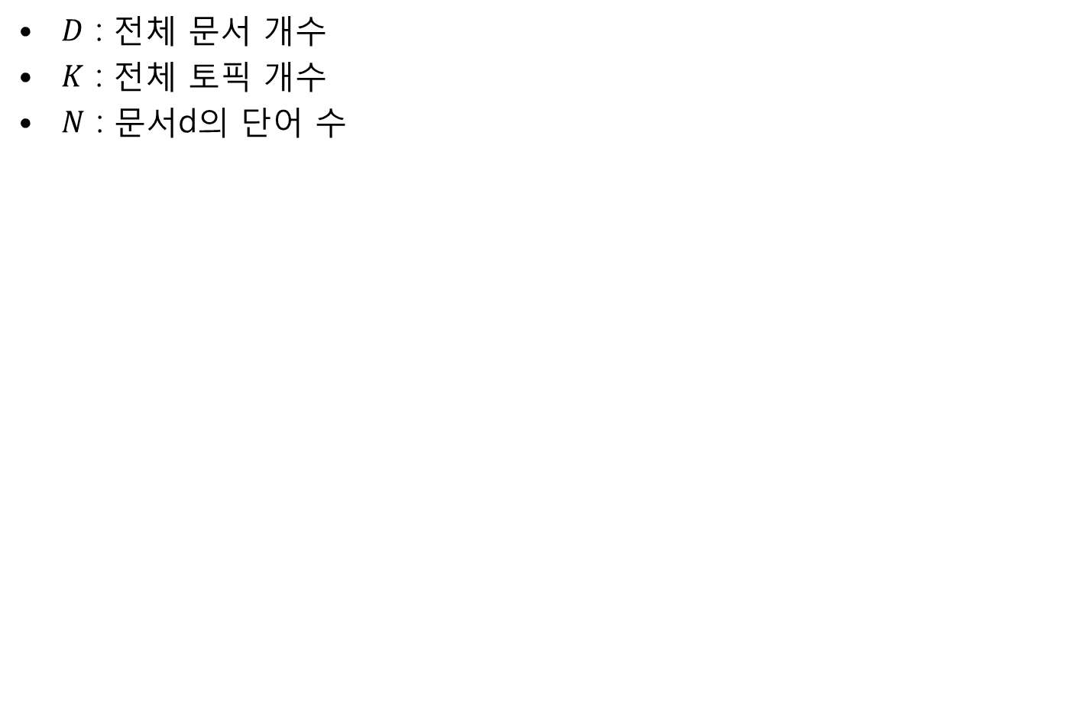
LDA
$D$ : 전체 문서 개수
$K$ : 전체 토픽 개수
$N$ : 문서d의 단어 수
관찰 가능한 것
문서 d의 n번째 단어

Slide 17
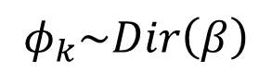
LDA
해당 단어가 토픽k에서
차지하는 비중(확률)
단어 | 토픽1 | 토픽2 | 토픽k
Baseball | 0.000 | 0.000 | 0.200
Basketball | 0.000 | 0.000 | 0.267
Boxing | 0.000 | 0.000 | 0.133
Money | 0.231 | 0.313 | 0.400
Interest | 0.000 | 0.312 | 0.000
Rate | 0.000 | 0.312 | 0.000
Democrat | 0.269 | 0.000 | 0.000
Republican | 0.115 | 0.000 | 0.000
Cocus | 0.192 | 0.000 | 0.000
President | 0.192 | 0.063 | 0.000
$$φ_{k}\sim Dir\left(β\right)$$
단어 수만큼의 길이

Slide 18
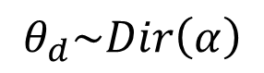
LDA
해당 토픽이 문서d에서
차지하는 비중(확률)
 | 토픽1 | 토픽2 | 토픽3
문서1 | 0.400 | 0.000 | 0.600
문서2 | 0.000 | 0.600 | 0.400
문서3 | 0.375 | 0.625 | 0.000
문서4 | 0.000 | 0.375 | 0.625
문서5 | 0.500 | 0.000 | 0.500
문서d | 0.500 | 0.500 | 0.000
$$θ_{d}\sim Dir\left(α\right)$$
토픽 개수만큼의 길이

Slide 19
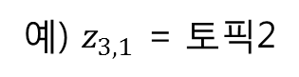
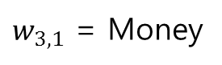
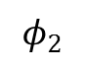
LDA
문서d의 n번째 단어가 어떤 토픽에 해당하는지?
문서d의 n번째 단어
$$φ_{2}$$
단어 | 토픽1 | 토픽2 | 토픽k
Baseball | 0.000 | 0.000 | 0.200
Basketball | 0.000 | 0.000 | 0.267
Boxing | 0.000 | 0.000 | 0.133
Money | 0.231 | 0.313 | 0.400
Interest | 0.000 | 0.312 | 0.000
Rate | 0.000 | 0.312 | 0.000
Democrat | 0.269 | 0.000 | 0.000
Republican | 0.115 | 0.000 | 0.000
Cocus | 0.192 | 0.000 | 0.000
President | 0.192 | 0.063 | 0.000
예) $z_{3,1}$ = 토픽2
$w_{3,1}$ = Money

Slide 20
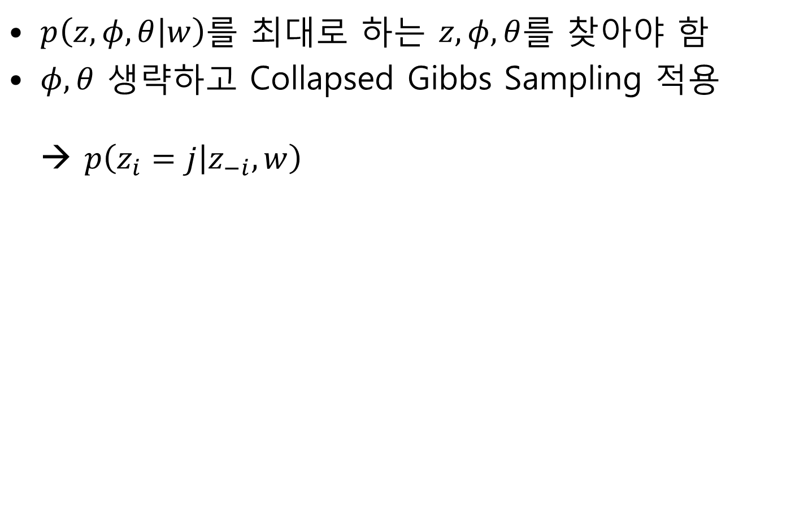
LDA
$p\left(z,φ,θ\left|w\right.\right)$를 최대로 하는 $z,φ,θ$를 찾아야 함
$φ,θ$ 생략하고 Collapsed Gibbs Sampling 적용 → $p\left(z_{i}=j\left|z_{−i},w\right.\right)$
i번째 단어의 토픽 정보를 제외한 나머지 단어의 토픽 정보와
단어 w가 주어졌을 때
i번째 단어가 토픽j에 할당될 확률

Slide 21
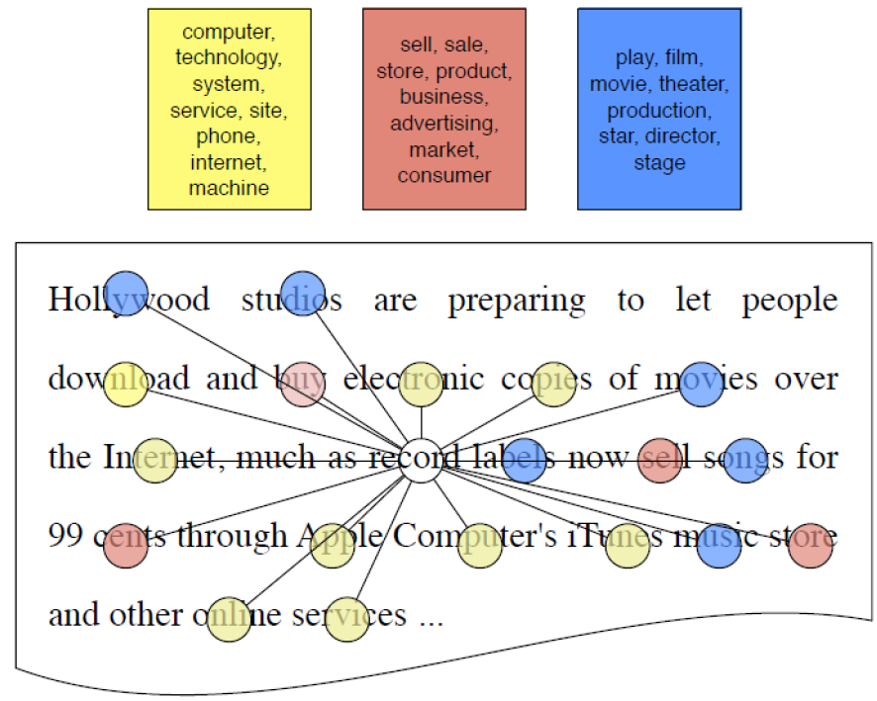
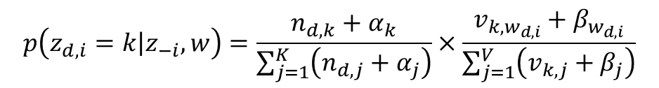
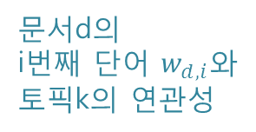
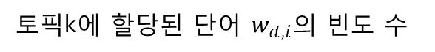
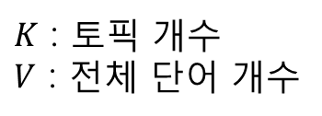
LDA
문서d의 단어들 중에서 토픽k에 할당된 단어의 빈도 수
토픽k에 할당된 단어 $w_{d,i}$의 빈도 수
문서d와
토픽k의
연관성
문서d의
i번째 단어 $w_{d,i}$와
토픽k의 연관성
$$p\left(z_{d,i}=k\left|z_{−i},w\right.\right)=\frac{n_{d,k}+α_{k}}{\sum_{j=1}^{K}{\left(n_{d,j}+α_{j}\right)}}×\frac{v_{k,w_{d,i}}+β_{w_{d,i}}}{\sum_{j=1}^{V}{\left(v_{k,j}+β_{j}\right)}}$$
문서d의 i번째 단어가 토픽k에 할당
$K$ : 토픽 개수
$V$ : 전체 단어 개수
i번째 단어의 토픽 정보를 제외한 나머지 단어의 토픽 정보와
단어 w(“record”)가 주어졌을 때

Slide 22
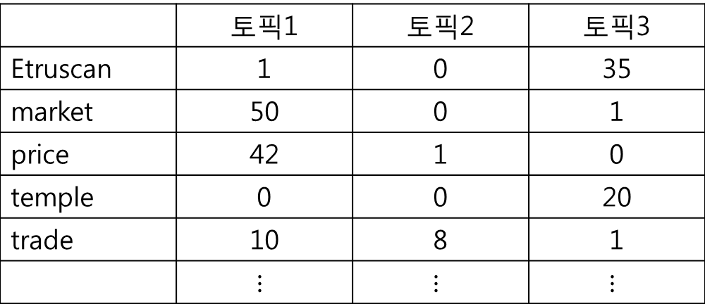
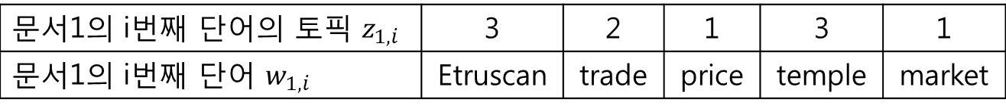
LDA
토픽 3개
문서1의 i번째 단어의 토픽 $z_{1,i}$ | 3 | 2 | 1 | 3 | 1
문서1의 i번째 단어 $w_{1,i}$ | Etruscan | trade | price | temple | market
 | 토픽1 | 토픽2 | 토픽3
Etruscan | 1 | 0 | 35
market | 50 | 0 | 1
price | 42 | 1 | 0
temple | 0 | 0 | 20
trade | 10 | 8 | 1
 | $$⋮$$ | $$⋮$$ | $$⋮$$

Slide 23
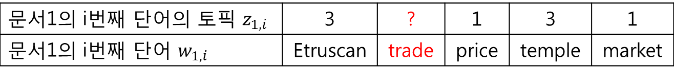
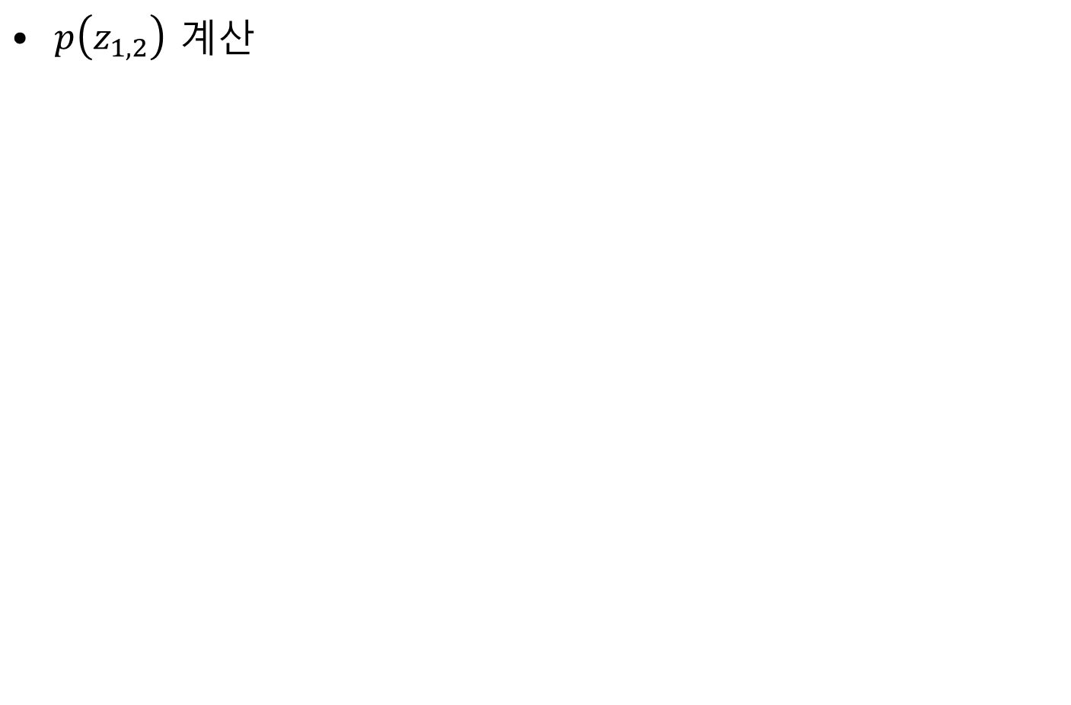
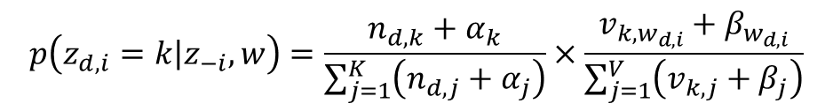
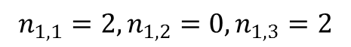
LDA
$p\left(z_{1,2}\right)$ 계산
문서1의 i번째 단어의 토픽 $z_{1,i}$ | 3 | ? | 1 | 3 | 1
문서1의 i번째 단어 $w_{1,i}$ | Etruscan | trade | price | temple | market
2번째 단어 “trade”의 토픽 정보를 제외한 나머지 단어의 토픽 정보가 주어짐
문서1의 토픽은 1, 3이 반반씩
$$n_{1,1}=2,{n_{1,2}=0, n}_{1,3}=2$$
$$p\left(z_{d,i}=k\left|z_{−i},w\right.\right)=\frac{n_{d,k}+α_{k}}{\sum_{j=1}^{K}{\left(n_{d,j}+α_{j}\right)}}×\frac{v_{k,w_{d,i}}+β_{w_{d,i}}}{\sum_{j=1}^{V}{\left(v_{k,j}+β_{j}\right)}}$$

Slide 24
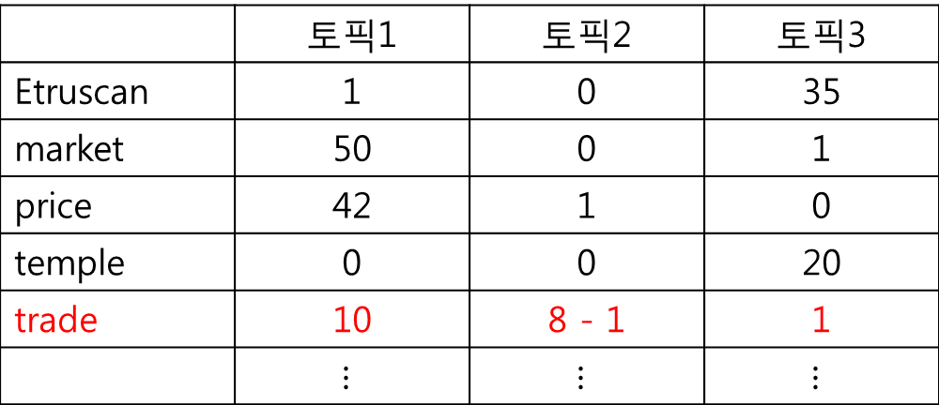
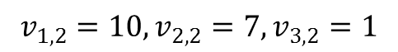
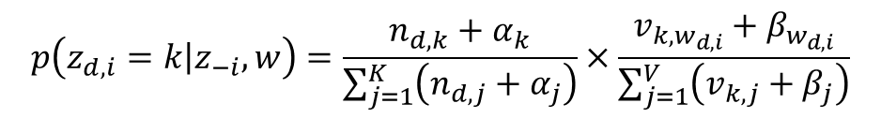
LDA
$p\left(z_{1,2}\right)$ 계산
$$p\left(z_{d,i}=k\left|z_{−i},w\right.\right)=\frac{n_{d,k}+α_{k}}{\sum_{j=1}^{K}{\left(n_{d,j}+α_{j}\right)}}×\frac{v_{k,w_{d,i}}+β_{w_{d,i}}}{\sum_{j=1}^{V}{\left(v_{k,j}+β_{j}\right)}}$$
$$v_{1,2}=10,{v_{2,2}=7, v}_{3,2}=1$$
 | 토픽1 | 토픽2 | 토픽3
Etruscan | 1 | 0 | 35
market | 50 | 0 | 1
price | 42 | 1 | 0
temple | 0 | 0 | 20
trade | 10 | 8 - 1 | 1
 | $$⋮$$ | $$⋮$$ | $$⋮$$
토픽2에서 2번째 단어 trade를 지웠으므로 빼기 1

Slide 25
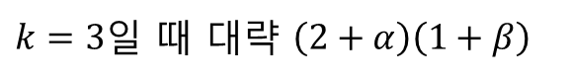
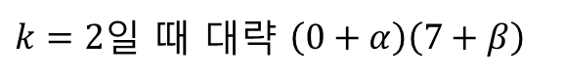
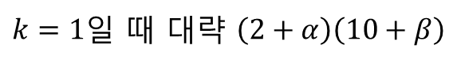
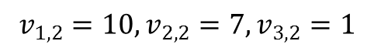


LDA
$p\left(z_{1,2}\right)$ 계산
$$p\left(z_{d,i}=k\left|z_{−i},w\right.\right)=\frac{n_{d,k}+α_{k}}{\sum_{j=1}^{K}{\left(n_{d,j}+α_{j}\right)}}×\frac{v_{k,w_{d,i}}+β_{w_{d,i}}}{\sum_{j=1}^{V}{\left(v_{k,j}+β_{j}\right)}}$$
$$n_{1,1}=2,{n_{1,2}=0, n}_{1,3}=2$$
$$v_{1,2}=10,{v_{2,2}=7, v}_{3,2}=1$$
$k=1$일 때 대략 $\left(2+α\right)\left(10+β\right)$
$k=2$일 때 대략 $\left(0+α\right)\left(7+β\right)$
$k=3$일 때 대략 $\left(2+α\right)\left(1+β\right)$
$z_{1,2}$가 토픽1에 할당될 확률이 높음

Slide 26


LDA
$z_{1,2}$가 토픽1에 할당되면
문서1의 i번째 단어의 토픽 $z_{1,i}$ | 3 | ? | 1 | 3 | 1
문서1의 i번째 단어 $w_{1,i}$ | Etruscan | trade | price | temple | market
 | 토픽1 | 토픽2 | 토픽3
Etruscan | 1 | 0 | 35
market | 50 | 0 | 1
price | 42 | 1 | 0
temple | 0 | 0 | 20
trade | 10 | 7 | 1
 | $$⋮$$ | $$⋮$$ | $$⋮$$

Slide 27




LDA
$z_{1,2}$가 토픽1에 할당되면
문서1의 i번째 단어의 토픽 $z_{1,i}$ | 3 | 1 | 1 | 3 | 1
문서1의 i번째 단어 $w_{1,i}$ | Etruscan | trade | price | temple | market
$θ_{d}$ 갱신
 | 토픽1 | 토픽2 | 토픽3
Etruscan | 1 | 0 | 35
market | 50 | 0 | 1
price | 42 | 1 | 0
temple | 0 | 0 | 20
trade | 10 + 1 | 7 | 1
 | $$⋮$$ | $$⋮$$ | $$⋮$$
$φ_{k}$ 갱신
이 과정을 1000~10000번 반복하면 모든 단어에 토픽 할당됨

Slide 28

LDA

Slide 29

LDA

Slide 30

LDA

Slide 31


LDA
최적의 토픽 수 K 찾기
문서d에서 j번째 단어 빈도 수
$$Perplexity=exp\left[−\frac{\sum_{d=1}^{D}{\sum_{j=1}^{V}{n_{d,j}\log{\sum_{k=1}^{K}{θ_{d,k}φ_{k,j}}}}}}{\sum_{d=1}^{D}{\sum_{j=1}^{V}{n_{d,j}}}}\right]$$
최소화

Slide 32
문서 군집화
비슷한 텍스트 구성의 문서를 군집화
https://archive.ics.uci.edu/ml/datasets/Opinosis+Opinion+%26frasl%3B+Review → 강의자료실 opinion.zip → 적절한 폴더에 압축을 풉니다.

Slide 33

문서 군집화

Slide 34

문서 군집화

Slide 35


문서 군집화

Slide 36


문서 군집화

Slide 37

문서 군집화

Slide 38

군집별 핵심 단어 추출
3개의 군집
각 피처가 중심과 가까운 정도 (0~1)
1에 가까울 수록 중심과 가까움

Slide 39

군집별 핵심 단어 추출

Slide 40

군집별 핵심 단어 추출

Slide 41
문서 유사도
문서를 피처 벡터화 → 희소 행렬
빈도수로 유사도 비교 어려움 예) 문서 A: 머신러닝 단어 5번 문서 B: 머신러닝 단어 3번 A문서의 총 단어 수가 B문서의 10배라면?

Slide 42


문서 유사도
코사인 유사도
유사 벡터들
관련성 없는 벡터들
반대 관계인 벡터들
$$cosθ=\frac{\vec{a}∙\vec{b}}{\left\|\vec{a}\right\|\left\|\vec{b}\right\|}=\frac{\sum_{i=1}^{n}{a_{i}b_{i}}}{\sqrt{\sum_{i=1}^{n}{{a_{i}}^{2}}}\sqrt{\sum_{i=1}^{n}{{b_{i}}^{2}}}}$$
$$\vec{a}∙\vec{b}=\left\|\vec{a}\right\|\left\|\vec{b}\right\|cosθ$$

Slide 43



문서 유사도

Slide 44


문서 유사도
사이킷런의 cosine_similarity()

Slide 45

문서 유사도

Slide 46

문서 유사도

Slide 47

문서 유사도

Slide 48
UNIT
09
추천 시스템

Slide 49

추천 시스템
유튜브, 애플 뮤직, 아마존

Slide 50
추천 시스템
사용자가 어떤 상품을 구매했는가?
사용자가 어떤 상품을 둘러보거나 장바구니에 넣었는가?
사용자가 평가한 영화 평점은? 제품 평가는?
사용자가 스스로 작성한 자신의 취향은?
사용자가 무엇을 클릭했는가?
추천 시스템
당신만을 위한 최신 상품
이 상품을 선택한 다른 사람들이 좋아하는 상품들
이 상품을 좋아하나요? 아래에 있는 다른 상품은 어떤가요?

Slide 51
추천 시스템
콘텐츠 기반 필터링 (Content based filtering)
협업 필터링 (Collaborative filtering)
최근접 이웃(Nearest neighbor) 협업 필터링
잠재 요인(Latent factor) 협업 필터링
최근 잠재 요인 협업 필터링이 대부분이지만 대상 아이템 특성에 따라 다른 방법도 사용

Slide 52
콘텐츠 기반 필터링
사용자가 특정 아이템을 매우 선호하는 경우 그 아이템과 비슷한 콘텐츠의 다른 아이템 추천
특정 영화에 높은 평점 → 그 영화의 장르, 출연 배우, 감독, 영화 키워드 등이 유사한 다른 영화 추천

Slide 53
협업 필터링
예) 영화 선택 → 취향이 비슷한 친구에게 물어 봄
협업 필터링: 사용자의 행동 양식(평점 정보, 구매 이력 등) 기반으로 추천
 | 아이템 1 | 아이템 2 | 아이템 3 | 아이템 4
사용자 1 | 3 |  | 3
사용자 2 | 4 | 2 |  | 3
사용자 3 |  | 1 | 2 | 2
평가하지 않은 아이템을 예측 평가
사용자가 평가하지 않은 아이템이 대부분이므로
희소 행렬의 특성을 가짐

Slide 54
최근접 이웃 협업 필터링
사용자 기반
당신과 비슷한 고객들이 다음 상품도 구입했습니다.
아이템 기반
이 상품을 선택한 다른 고객들은 다음 상품도 구입했습니다.

Slide 55
사용자 기반 최근접 이웃 협업 필터링
유사한 다른 사용자를 Top-N으로 선정해 Top-N 사용자가 좋아하는 아이템 추천
 | 다크나이트 | 인터스텔라 | 엣지오브 투모로우 | 프로메테우스 | 스타워즈 라스트제다이
사용자 A | 5 | 4 | 4
사용자 B | 5 | 3 | 4 | 5 | 3
사용자 C | 4 | 3 | 3 | 2 | 5
높은 유사도
추천

Slide 56
아이템 기반 최근접 이웃 협업 필터링
평가 척도가 유사한 아이템을 추천
일반적으로 사용자 기반보다 아이템 기반이 정확도가 더 높음
평가 개수가 적은 상태에서 사용자간의 유사도 신뢰하기 어려움
유사도 측정: 코사인 유사도
 | 사용자 A | 사용자 B | 사용자 C | 사용자 D | 사용자 E
다크나이트 | 5 | 4 | 5 | 5 | 5
프로메테우스 | 5 | 4 | 4 |  | 5
스타워즈 라스트제다이 | 4 | 3 | 3 |  | 4
높은 유사도
추천

Slide 57
잠재 요인 협업 필터링
사용자-아이템 평점 매트릭스에 숨어 있는 잠재 요인을 추출해서 추천 예측
다차원 희소 행렬 → 저차원 밀집 행렬로 분해
사용자 – 잠재 요인 행렬
잠재 요인 – 아이템 행렬
→ 내적 → 예측 평점 생성

Slide 58
잠재 요인 협업 필터링
원본 행렬
사용자-아이템 평점 행렬
 | 아이템1 | 아이템2 | 아이템3 | 아이템4 | 아이템5
사용자1 | 4 |  |  | 2
사용자2 |  | 5 |  | 3
사용자3 |  |  | 3 | 4 | 4
사용자4 | 5 | 2 | 1 | 2
행렬 분해
사용자 – 잠재 요인 행렬
잠재 요인 – 아이템 행렬
 | 요인1 | 요인2
사용자1 | 0.94 | 0.96
사용자2 | 2.14 | 0.08
사용자3 | 1.93 | 1.79
사용자4 | 0.58 | 1.59
 | 아이템1 | 아이템2 | 아이템3 | 아이템4 | 아이템5
요인1 | 1.7 | 2.3 | 1.41 | 1.36 | 0.41
요인2 | 2.49 | 0.41 | 0.14 | 0.75 | 1.77
내적
 | 아이템1 | 아이템2 | 아이템3 | 아이템4 | 아이템5
사용자1 | 3.98 | 2.56 | 1.46 | 2 | 2.08
사용자2 | 3.82 | 4.96 | 3.02 | 2.97 | 1.02
사용자3 | 5 | 5 | 2.96 | 3.97 | 4.95
사용자4 | 4.95 | 1.99 | 1.04 | 1.99 | 3.05
예측

Slide 59
행렬 분해
SVD (Singular Value Decomposition)
NMF (Non-negative Matrix Factorization)

Slide 60









SVD (Singular Value Decomposition)
Singular Value Decomposition
$U$ : $AA^{T}$의 고유 벡터로 구성된 행렬
$V$ : $A^{T}A$의 고유 벡터로 구성된 행렬
$Σ=\left[\begin{matrix}\begin{matrix}σ_{1} & & \\ & ⋱ & \\ & & σ_{s}\end{matrix} \\ 0\end{matrix}\right]$ 또는 $Σ=\left[\begin{matrix}\begin{matrix}σ_{1} & & \\ & ⋱ & \\ & & σ_{s}\end{matrix} & 0\end{matrix}\right]$
$$A=UΣV^{T}$$
$$m×n$$
$$m×m$$
$$m×n$$
$$n×n$$
$$\left[\begin{matrix}\begin{matrix}| & | \\ v_{1} & v_{2} \\ | & |\end{matrix} & ⋯ & \begin{matrix}| \\ v_{k} \\ |\end{matrix}\end{matrix}\right]$$
$$m>n$$
$$m<n$$

Slide 61


SVD (Singular Value Decomposition)
$AA^{T}$ 또는 $A^{T}A$의 고유 값
${σ_{1}}^{2},⋯,{σ_{s}}^{2}$ $s=min⁡(m,n)$

Slide 62

SVD의 기하학적 의미
회전 변환
회전 변환
스케일링

Slide 63



SVD (Singular Value Decomposition)
Thin SVD
대각이 아닌 부분 제거
Compact SVD
대각 중 0인 것도 제거
Truncated SVD
대각 중 0이 아닌 것도 일부 제거

